Slide 1
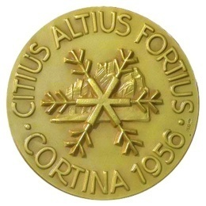
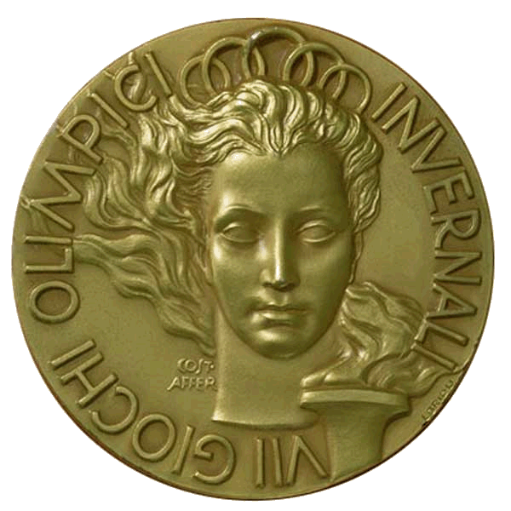
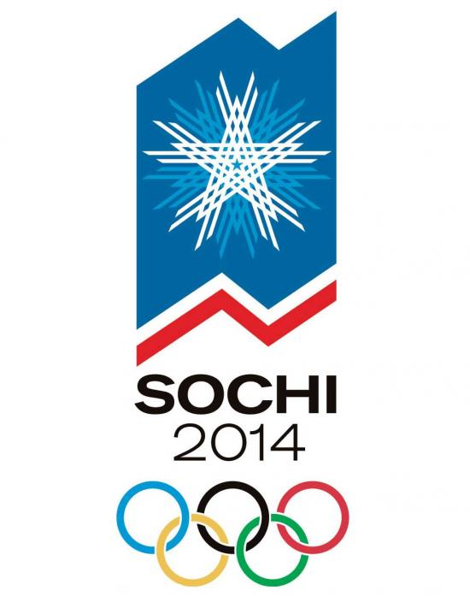
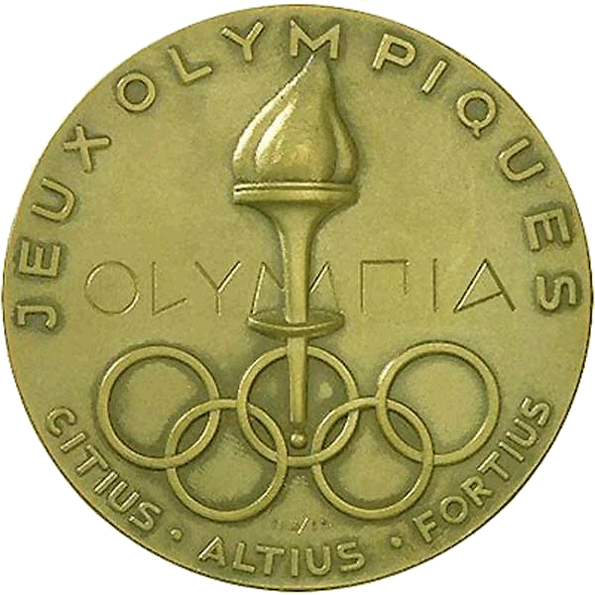
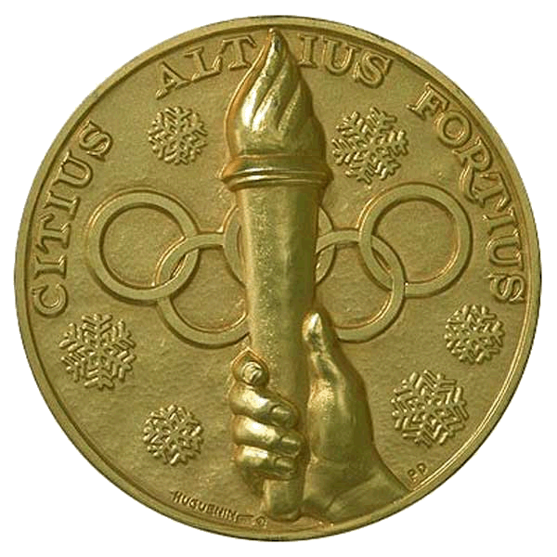
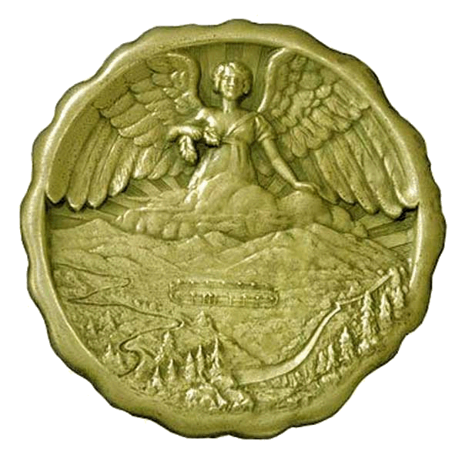
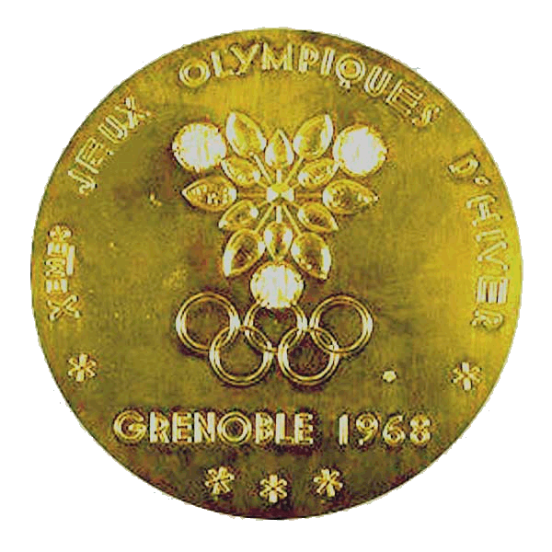
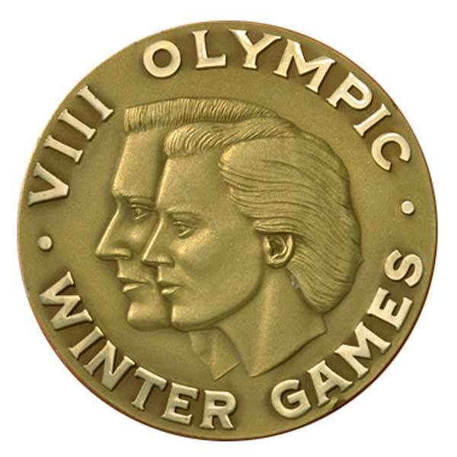
По следам минувших зимних Олимпиад
НАВСТРЕЧУ
(продолжение)

Slide 2
Откуда пошли «Белые Олимпиады»
Зимние Олимпийские игры - всемирные соревнования по зимним видам спорта. Несмотря на огромную популярность, которую они завоевали в мире, зимние Олимпиады не имеют такой давней истории, как Олимпийские игры по летним видам спорта.
Впервые соревнования по одному из зимних видов спорта – фигурному катанию на коньках – были включены в программу Игр IV Олимпиады, состоявшихся в Лондоне в 1908 г., и проводились параллельно с соревнованиями по летним видам спорта. Конкуренция была слабой, т.к. в каждом виде соревнований участвовало от трех до девяти спортсменов.
Второй раз в программу Игр Олимпиад зимние виды спорта вошли в 1920г., когда, кроме фигурного катания на коньках, был проведен достаточно представительный (7 команд) турнир по хоккею с шайбой на льду.
Идея проведения зимних Олимпийских игр была выдвинута еще в начале XX в. Пьером де Кубертеном и неоднократно обсуждалась в Международном Олимпийском Комитете. Возражали представители скандинавских стран, так как на их территории проводились «Северные игры», собиравшие всех звезд зимнего спорта. Скандинавские спортсмены лидировали в зимних видах спорта, и никакие международные соревнования без их участия не имели бы авторитета. И все же идея проведения Зимних Олимпийских Игр находила все больше приверженцев и, наконец, осуществилась.

Slide 3
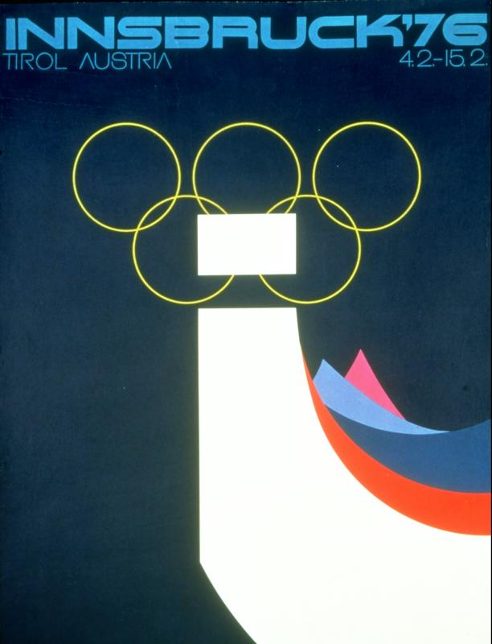
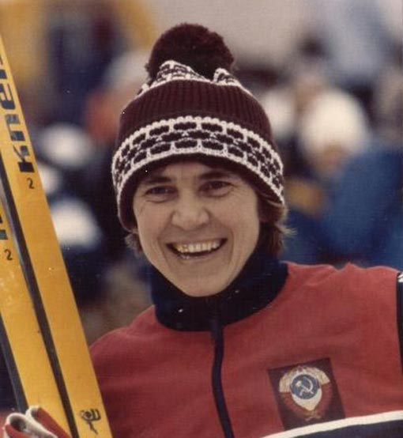
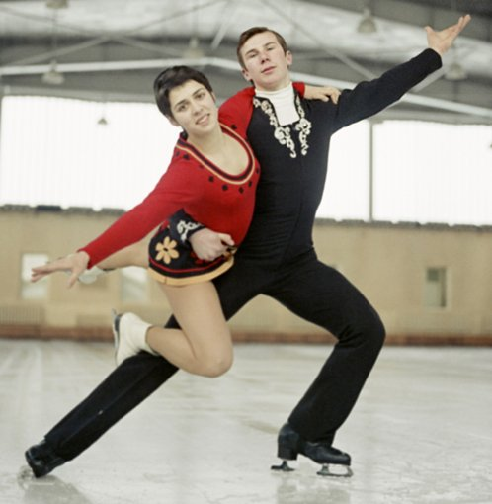
XII ЗИМНИЕ ОЛИМПИЙСКИЕ ИГРЫ Инсбрук, Австрия, 1976
Проведению ХII Олимпийских зимних игр предшествовали организационные трудности. Американский город Денвер заявил, что не сможет принять олимпийцев. После нелегких раздумий МОК остановился на Инсбруке.
В Играх приняли участие 1123 спортсмена из 37 стран. 79 участников команды СССР завоевали 13 золотых, 6 серебряных, 8 бронзовых наград и намного опередили команду ГДР, занявшую вторую позицию.
В лыжных гонках золотые медали завоевали Николай Бажуков и Сергей Савельев, а у женщин – Раиса Сметанина, которая стала двукратной олимпийской чемпионкой. Двукратным олимпийским чемпионом стал также биатлонист Николай Круглов.
В фигурном катании соревнования спортивных пар выиграли Ирина Роднина и Александр Зайцев. В танцах на льду (этот вид фигурного катания был включен в олимпийскую программу впервые) победили Людмила Пахомова и Александр Горшков.
Вновь не оставили своим соперникам никаких шансов советские хоккеисты. Олимпийскими чемпионами стали конькобежцы Евгений Куликов, Галина Степанская и Татьяна Аверина (дважды).

Slide 4
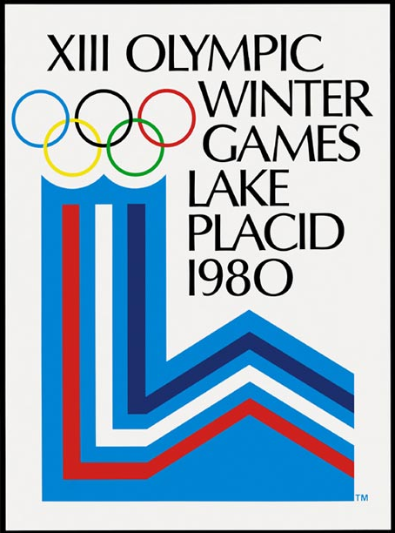
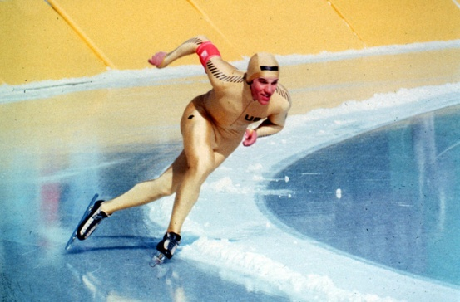
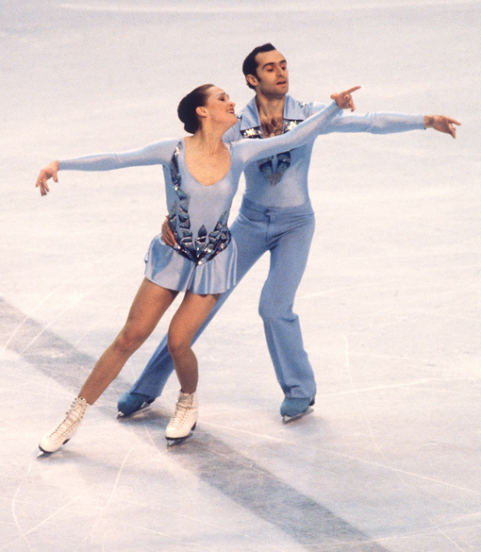
XIII ЗИМНИЕ ОЛИМПИЙСКИЕ ИГРЫ Лейк-Плэсид, США, 1980
На довоенных Олимпийских зимних играх в Лейк-Плэсиде в 1932 году команды разыгрывали 14 комплектов наград. На Олимпийских зимних играх в 1980 г. их было 38! В Лейк-Плэсиде советские спортсмены завоевали наибольшее число золотых медалей – 10, а спортсмены ГДР получили наибольшее общее количество наград – 23.
Спортсмены США заняли общее 3-е место, завоевав 6 золотых медалей, 5 из них принес команде конькобежец Эрик Хайден.
Королем лыжни стал Николай Зимятов – 3 золотые медали. Такое не удавалось добиться ни одному лыжнику! Третью золотую медаль на третьих Играх подряд завоевала Ирина Роднина (в паре с Александром Зайцевым).
Наталья Линичук и Геннадий Карпоносов – победители в спортивных танцах на льду.
Сенсацией стала победа Веры Зозули в соревнованиях по санному спорту. Многие в мире считали фаворитом хоккейного турнира зимних игр - 1980 сборную СССР. Однако в решающем матче команда США сумела победить советских хоккеистов, оставив сборную СССР с серебряными медалями.

Slide 5
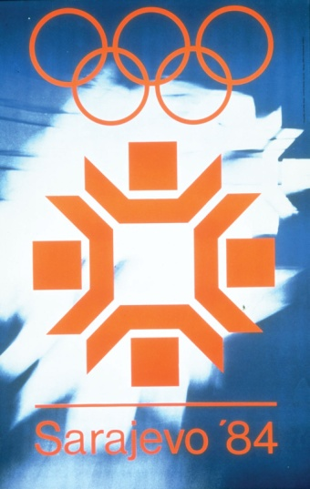
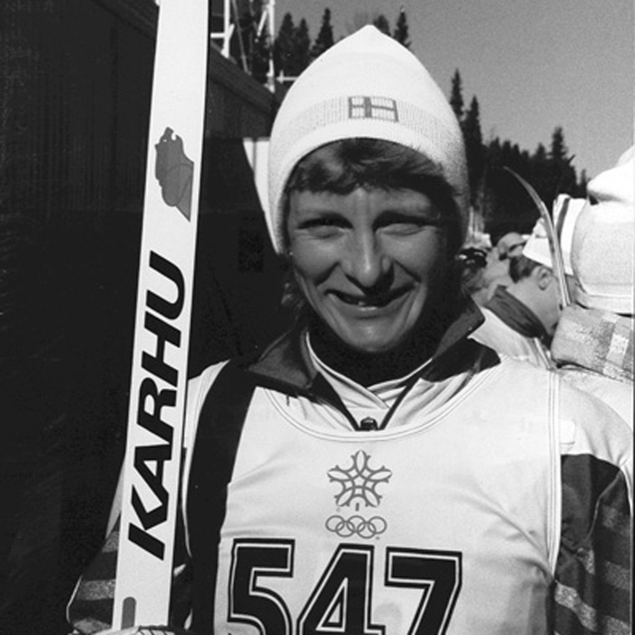
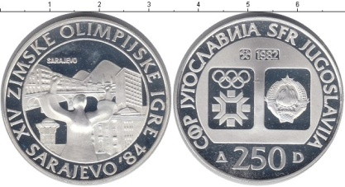
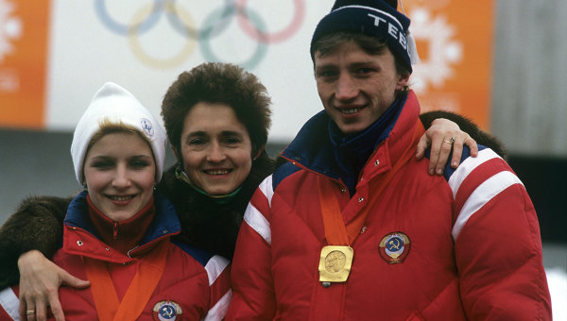
XIV ЗИМНИЕ ОЛИМПИЙСКИЕ ИГРЫ Сараево, Югославия, 1984
1272 участника, 49 стран – таковы официальные данные о XIV зимних Олимпийских играх. Программа Игр включала 30 видов соревнований в 10 видах спорта. По тому способу подсчета, который сейчас более популярен, - золотым медалям - команда СССР на второй позиции (6 медалей) после ГДР (9 медалей). Но сумма медалей у команды СССР на одну больше (25).
В лыжных гонках четвертую олимпийскую победу одержал советский лыжник Николай Зимятов. У шведского лыжника Гунде Свана оказался полный комплект медалей, а золотых даже две. В женской части программы лыжных гонок героиней стала финская спортсменка Марья-Лииса Хямяляйнен, ставшая трехкратной олимпийской чемпионкой.
В фигурном катании золотую медаль завоевали спортивная пара Елена Валова – Олег Васильев. Конькобежка Карин Энке из ГДР завоевала 2 золотые и 2 серебряные награды. И вновь победили советские хоккеисты.

Slide 6
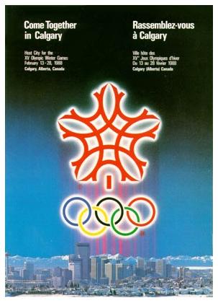
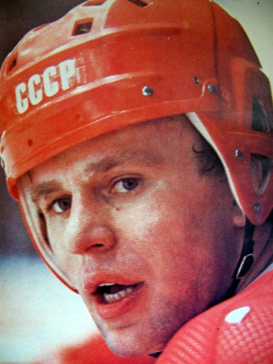
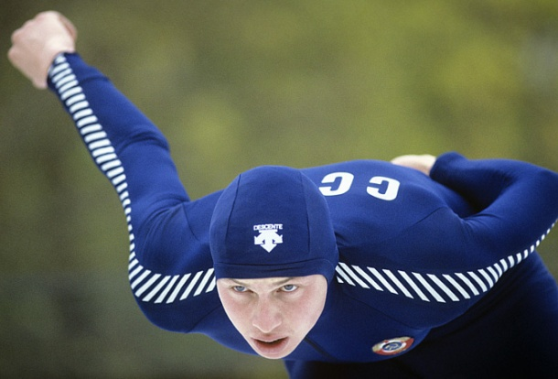
XV ЗИМНИЕ ОЛИМПИЙСКИЕ ИГРЫ Калгари, США, 1988
Игры также проходили в острейшей конкуренции между командами СССР и ГДР. Но в Калгари советские спортсмены безоговорочно победили: 29 медалей (11 золотых, 9 серебряных, 9 бронзовых). У немецких спортсменов - 25 медалей. А на третьей позиции – спортсмены крохотной Швейцарии, благодаря победам горнолыжников и бобслеистов.
1423 спортсмена из 57 стран вели борьбу за олимпийские награды в 46 видах соревнований в 10 видах спорта. 2 золотые медали в фигурном катании завоевали: спортивная пара Екатерина Гордеева - Сергей Гриньков, танцоры Наталья Бестемьянова – Андрей Букин. На лыжне – 5 золотых медалей, две из них завоевала Тамара Тихонова. В шестой раз подряд победили в эстафетной гонке советские биатлонисты (рекорд).
Очередная победа – у хоккеистов, которых вторые Игры подряд возглавлял капитан команды Вячеслав Фетисов.
И сенсация: наша двойка Янис Кипурс и Владимир Козлов победили …в бобслее! Новинкой этих Игр стало проведение конькобежного турнира под крышей, и результаты спортсменов резко возросли. Здесь золотую медаль завоевал Николай Гуляев. Но царствовала на ледяной дорожке нидерландка Ивона ван Геннип – 3 золотых медали!

Slide 7
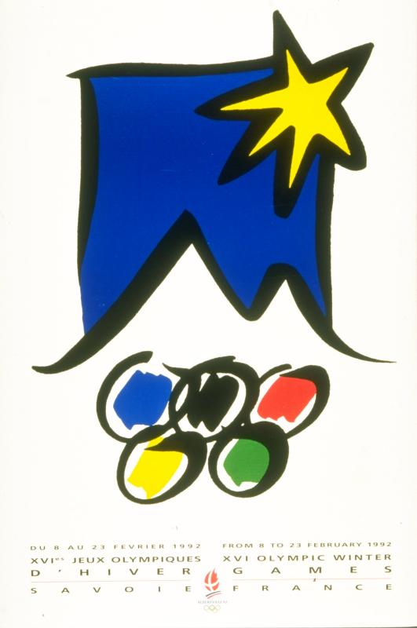
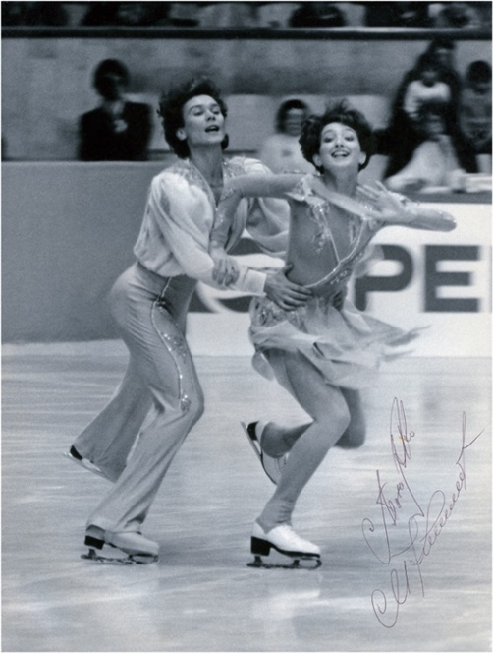
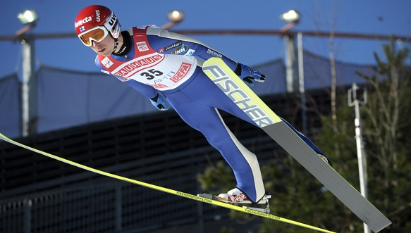
XVI ЗИМНИЕ ОЛИМПИЙСКИЕ ИГРЫ Альбервилль, Франция, 1992
В Играх участвовало рекордное к тому времени количество стран – 64, 1801 участник. Олимпийцы бывшего Советского Союза, кроме спортсменов Литвы, Латвии и Эстонии, в 1992 году выступали Объединенной командой. Главными соперниками для нее стали немецкие спортсмены, выступающие единой командой Германии. Они и завоевали больше всех медалей – 26, у Объединенной команды – 23.
Впервые в истории зимних Олимпиад лыжница Любовь Егорова - завоевала сразу пять медалей – 3 золотых и 2 серебряных. Евгений Редькин, Анфиса Резцова выиграли биатлонную гонку. Немецкий биатлонист Марк Кирхнер стал двукратным олимпийским чемпионом.
Впервые спортсмены бывшего СССР завоевали 3 золотые медали в фигурном катании: Наталья Мишкутенок и Артур Дмитриев в соревновании спортивных пар, Марина Климова и Сергей Пономаренко в танцах и Виктор Петренко в одиночном катании. Самым юным победителем Игр стал финский прыгун с трамплина Тони Ниеминен (16 лет).
Почти все медали в мужских лыжных гонках выиграли норвежские спортсмены Веганд Ульванг и Бьерн Дэли. На хоккейном турнире безоговорочную победу одержали спортсмены Объединенной команды СНГ.

Slide 8
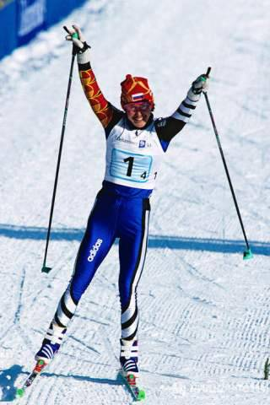
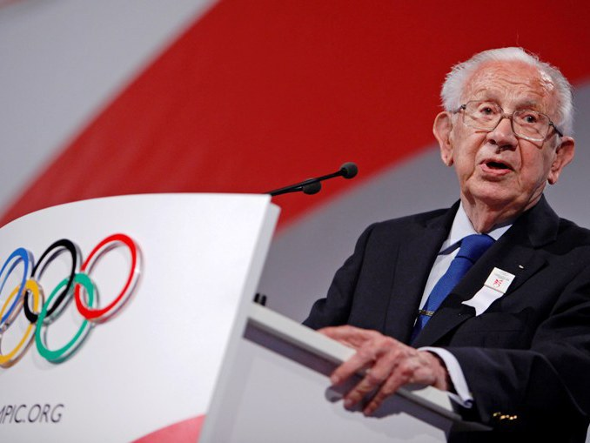
XVII ЗИМНИЕ ОЛИМПИЙСКИЕ ИГРЫ Лиллехаммер, Норвегия, 1994
Россия впервые выступала на зимних играх своей самостоятельной командой. Количество стран-участниц еще больше увеличилось – 67. Программа Игр включала 61 вид соревнований в 12 видах спорта. Российские спортсмены вышли в лидеры по числу завоеванных золотых медалей.
Любовь Егорова на Играх 1994 г. завоевала три золотые и одну серебряную медаль, всего (с учетом выступлений на Играх в 1992г.) у этой спортсменки 9 олимпийских медалей разного достоинства. Триумфом российских фигуристов закончились состязания в этом виде спорта - 3 золотые медали из четырех разыгранных: Екатерина Гордеева и Сергей Гриньков в парном катании, Оксана Грищук и Евгений Платов в танцах и Алексей Урманов в одиночном катании.
В конькобежном спорте победили Александр Голубев и Светлана Бажанова. Но без наград остались хоккеисты российской команды.
Президент МОК Хуан Антонио Самаранч оценил Игры в Лиллехаммере как наиболее успешные за семидесятилетнюю историю зимних Олимпийских игр как в организационном, так и в спортивном отношении.

Slide 9
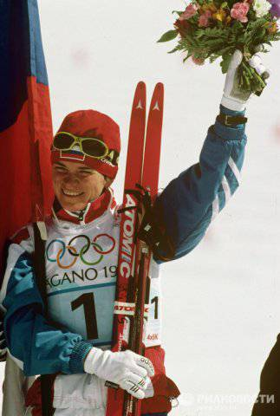
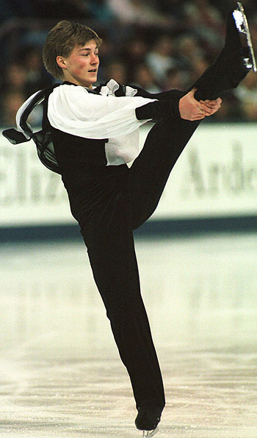
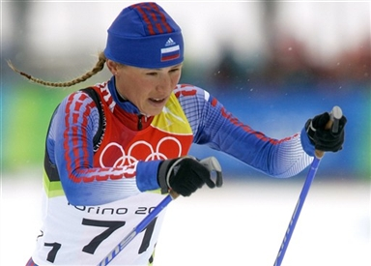
XVIII ЗИМНИЕ ОЛИМПИЙСКИЕ ИГРЫ Нагано, Япония, 1998
Игры в Нагано стали самыми представительными зимними Играми ХХ века: 787 женщин, 1389 мужчин, а всего 2176 спортсменов из 72 стран. Рекордным было и число комплектов разыгранных медалей – 68.
По медалям, завоеванным на этих Играх, на первое место вышла сборная Германии, в активе которой 12 золотых наград. Вторую позицию заняла команда Норвегии (10 золотых медалей). Сборная России с первой позиции, на которой она была по итогам Игр-1994, в Нагано передвинулась на третью (9 золотых медалей). Впервые в истории Олимпийских игр были проведены соревнования по кёрлингу, хоккею для женских команд и сноуборду.
Российская лыжница Лариса Лазутина завоевала три золотые медали. Молодая спортсменка Юлия Чепалова победила в лыжном марафоне. В фигурном катании три из четырех золотых медалей завоевали российские спортсмены: Илья Кулик – мужское одиночное катание, Оксана Казакова и Артур Дмитриев – парное катание, Оксана Грищук и Евгений Платов – танцы на льду.

Slide 10
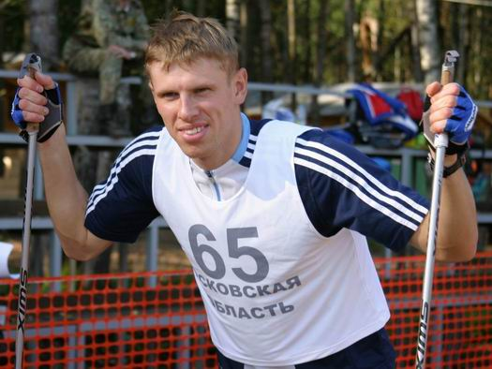
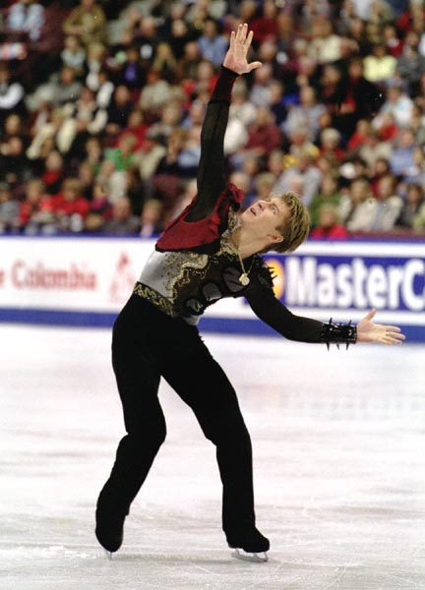
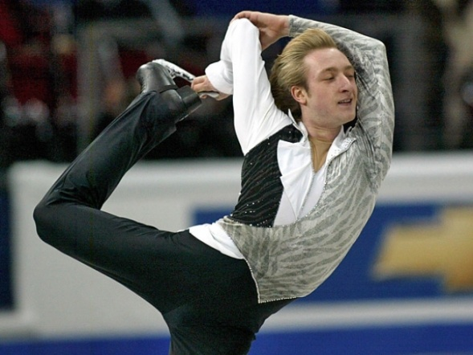
XIX ЗИМНИЕ ОЛИМПИЙСКИЕ ИГРЫ Солт-Лейк-Сити, США, 2002
В составе олимпийской команды России выступали 126 спортсменов из 35 регионов . Они завоевали 5 золотых, 4 серебряных и 4 бронзовые медали. Наибольший успех вновь сопутствовал олимпийцам Германии, Норвегии и США. По окончательным итогам лыжных гонок, подведенных Международным олимпийским комитетом спустя много месяцев после завершения Игр, у российских спортсменов 4 медали.
Москвичка Юлия Чепалова стала первой в истории победительницей в спринтерской гонке на 1,5 км. Успешно выступила она и на других дистанциях (серебряная и бронзовая медаль). Золотая медаль за гонку на 50 км вручена Михаилу Иванову – выпускнику нашей академии.
Вновь на высоте оказались российские фигуристы.
В парном катании в упорной борьбе с канадской парой одержали победу Елена Бережная и Антон Сихарулидзе. В мужском одиночном катании золотая медаль у Алексея Ягудина, серебряная – у Евгения Плющенко.
Героем Игр стал норвежский биатлонист Уле-Эйнар Бьорндален, выигравший все четыре разыгранные в этом виде высшие награды.

Slide 11
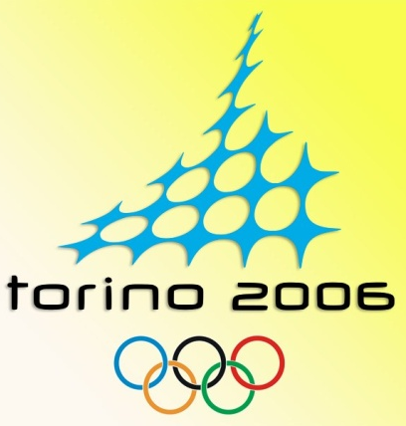
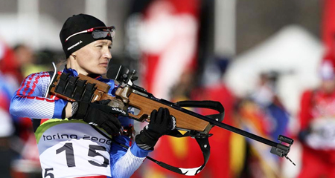
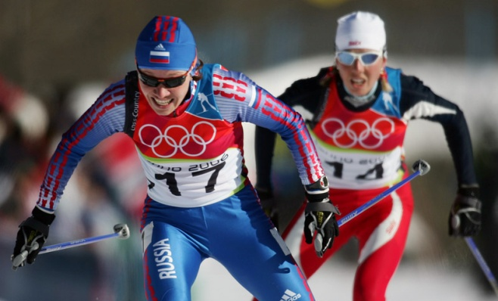
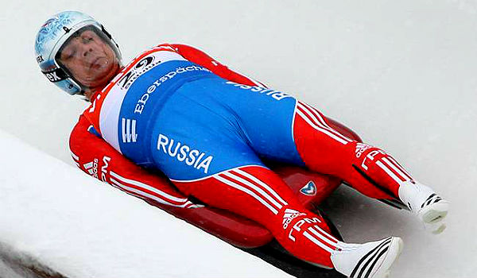
XX ЗИМНИЕ ОЛИМПИЙСКИЕ ИГРЫ Турин, Италия, 2006
По масштабу Туринские Игры превзошли все предыдущие: 2508 спортсменов из 80 стран разыграли 84 комплекта медалей. Достаточно успешно выступила сборная России, на счету которой 8 золотых, 6 серебряных и 8 бронзовых наград (4-е место).
В биатлоне две золотые награды завоевала Светлана Ишмуратова. В лыжных гонках специалисты признали сенсационным успехом выступление Евгения Дементьева, две медали также завоевала Евгения Медведева-Арбузова. Всеобщий восторг вызвало выступление в мужском одиночном катании Евгения Плющенко. В парном катании уверенно победили Татьяна Тотьмянина и Максим Маринин, в танцах на льду – Татьяна Навка и Роман Костомаров. У Ирины Слуцкой – бронзовая медаль.
Двенадцать лет россияне ждали побед в конькобежном спорте. Светлана Журова – золотая медаль, Дмитрий Дорофеев – серебряная.
Порадовали серебряными наградами четверка бобслеистов во главе с Александром Зубковым и саночник Альберт Демченко, бронзовой медалью во фристайле - Владимир Лебедев. Прежде у россиян не было наград в этом виде. Наибольшего успеха на этих Играх добился немецкий биатлонист Михаэль Грайс.

Slide 12
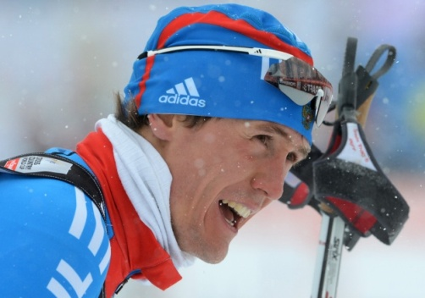
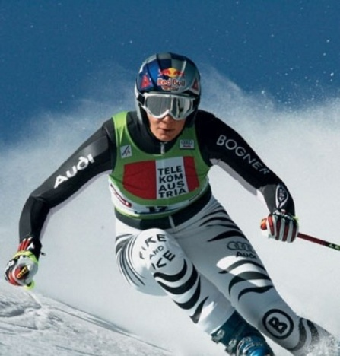
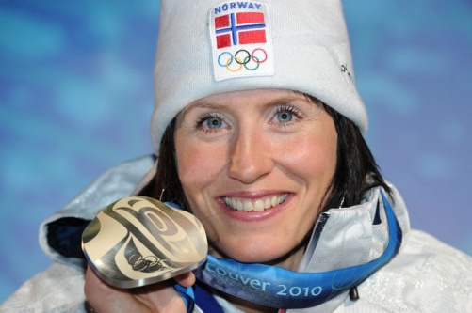
XXI ЗИМНИЕ ОЛИМПИЙСКИЕ ИГРЫ Ванкувер, Канада, 2010
2632 спортсмена из 82 стран мира в 15 олимпийских видах спорта и дисциплинах разыграли 86 комплектов наград. Игры оказались счастливыми для их хозяев. Канадцы завоевали рекордное за всю историю зимних Игр количество высших наград - 14. По общепринятому показателю – числу золотых медалей – команда России с четвертой позиции в Турине опустилась на одиннадцатую, хотя по общему числу наград у команды России – шестая позиция.
В лыжном спринте Никита Крюков стал первым в финальном индивидуальном забеге, лишь на мгновение опередив Александра Панжинского. Наибольшее число высших наград на Играх – по три - завоевали норвежская лыжница Марит Бьорген и китаянка Ван Мэн в шорт-треке. По две золотые медали у норвежского лыжника Петера
Нортуга, у мастеров биатлона Магдалены Нойнер (Германия) и Эмиля Хегле Свендсена (Норвегия), чешской конькобежки Мартины Сабликовой, горнолыжницы Марии Риш из Германии и швейцарского прыгуна с трамплина Симона Аммана.
Анастасия Кузьмина, выступающая за Словакию, победила в спринтерской гонке (биатлон), а белорусскому спортсмену Алексею Гришину не было равных на соревнованиях по фристайлу в акробатике.

Slide 13
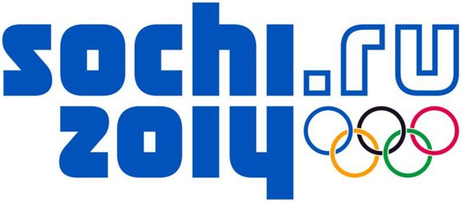
Навстречу Сочи-2014
В Олимпийских играх в Сочи-2014 примут участие 5500 спортсменов-олимпийцев и членов команд из 80 стран. Будут разыграны 98 комплектов наград в 7 олимпийских видах спорта.
Решением Международного олимпийского комитета в программу Олимпийских зимних игр 2014 года в Сочи включены 12 новых видов соревнований.
Эмблема Олимпийских игр 2014 была официально представлена российской и мировой общественности 1 декабря 2009 года. Она состоит из зеркально отражающихся элементов «SOCHI» и «2014», которые воплощают уникальность местоположения Сочи, где заснеженные вершины гор отражаются в Черном море.
Элемент «ru» обозначает, что Игры 2014 года пройдут в России и станут гордостью всей страны. Частью эмблемы являются олимпийские кольца – символ всемирного Олимпийского движения.
Талисманы «Сочи-2014» стали первыми талисманами в истории Олимпийского движения, которые были выбраны всей страной.

Slide 14
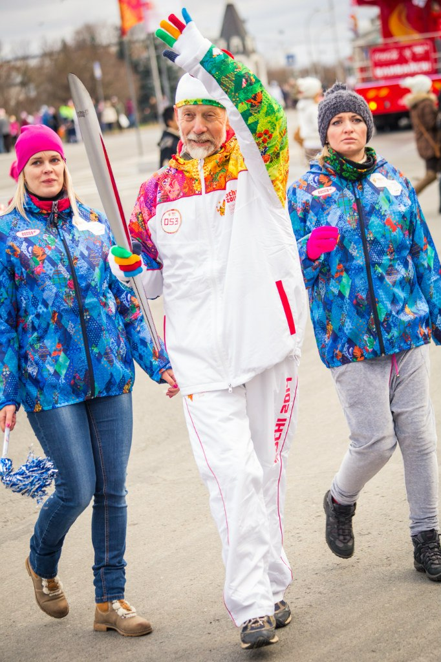
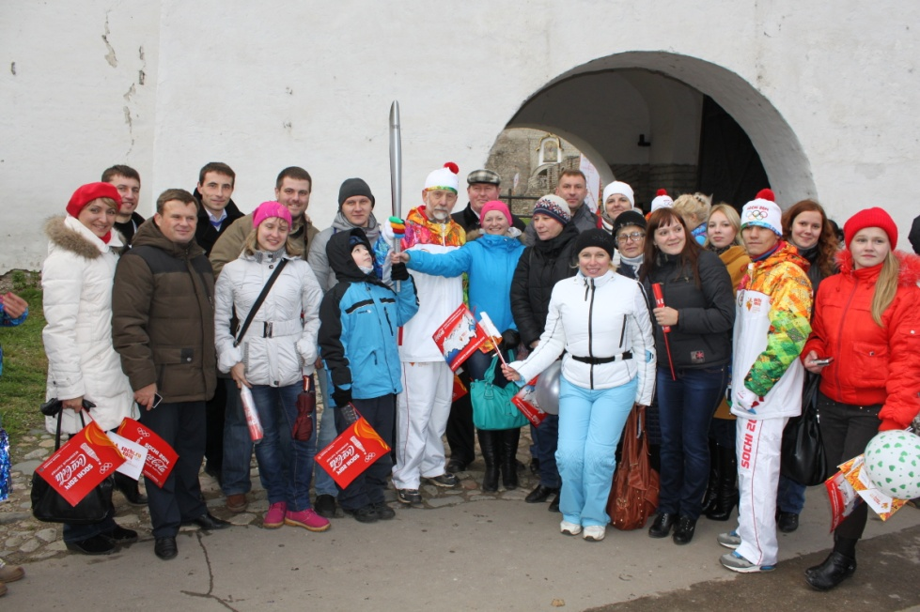
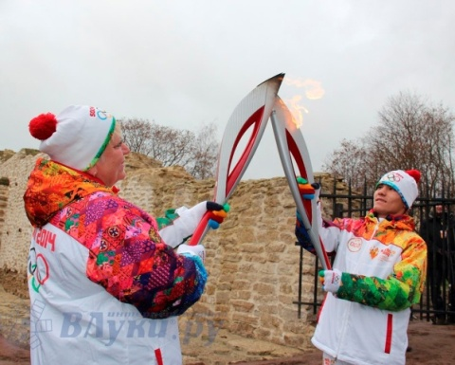
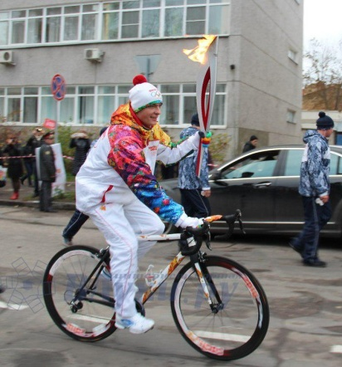
Эстафета Олимпийского огня в Пскове
25 октября Псков встретил символ Олимпиады «Сочи-2014» - Олимпийский огонь.
Более 20 факелоносцев пронесли Олимпийский огонь по городу Пскову и Изборску. В их числе - заслуженные работники физической культуры, образования, культуры, тренеры, псковские призеры Олимпийских игр, действующие спортсмены, преподаватели и студенты Академии.

Slide 15
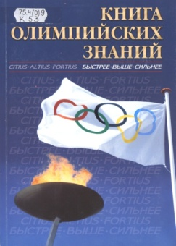
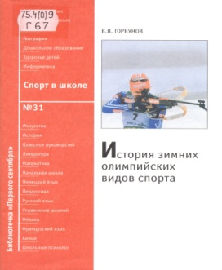
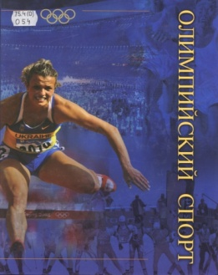
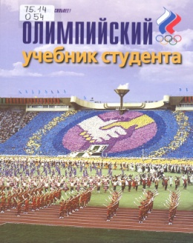
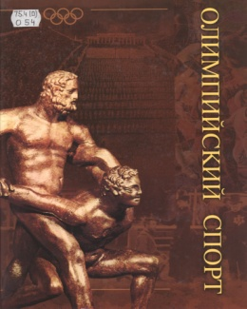
Представляем книги, имеющиеся в библиотеке ВЛГАФК о зимних Олимпийских играх

Slide 16
Олимпийский учебник студента: учеб. пособие для олимп. образования в вузах / В.С. Родиченко, С.А. Иванов, А.Т. Контанистов [и др.]. - 10-е изд., перераб. и доп. - М. : Советский спорт, 2012. - 136 с.
В книге рассказывается об истории Олимпийских игр, становлении и развитии современного олимпийского движения, его основополагающих принципах, структуре и проблемах, значимости спорта и олимпизма для общества и отдельного человека.
Олимпийская летопись Петербурга : учеб. пособие для студ.вузов / сост. Т.В. Казанкина, С.С. Филиппов. - СПб. : Вести, 2002. - 344с.
В учебном пособии освещаются вопросы первых спортивных соревнований в исторической последовательности, рассказывается о вкладе спортсменов Ленинграда – Петербурга в развитие олимпийского движения. На обложке - фотография первого русского олимпийского чемпиона Николая Панина-Коломенкина.

Slide 17
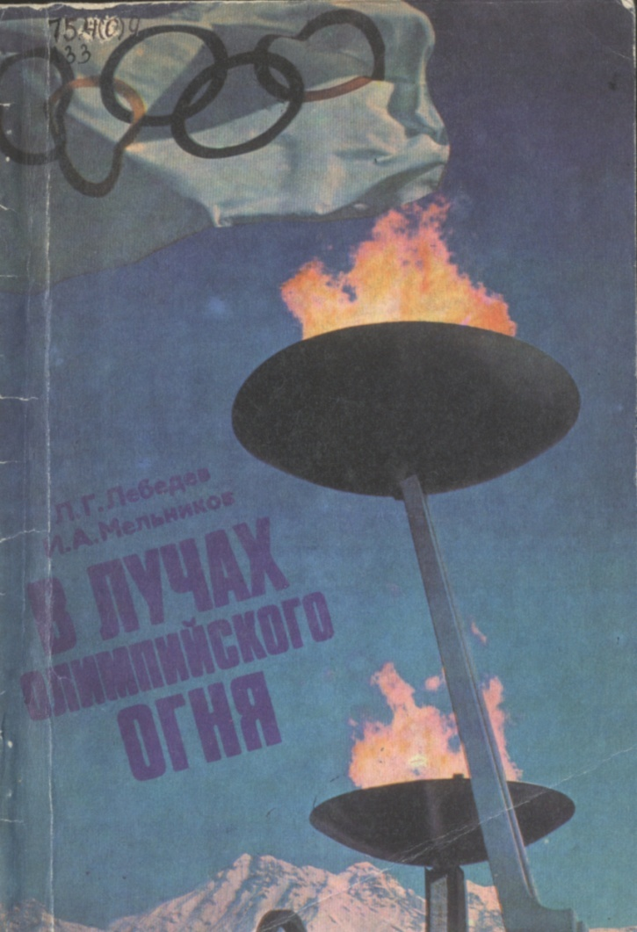
Заседа, И.И. Лед и пламень Лейк-Плэсида / И.И. Заседа. - Киев : Здоров'я, 1981. - 112с.
Книга очерков специального корреспондента АПН Игоря Заседы написана сразу же после окончания ХIII зимних Олимпийских игр. Многие страницы книги посвящены выступлениям советских спортсменов, которые высоко пронесли знамя нашей страны в трудных спортивных баталиях.
Лебедев, Л.Г. В лучах олимпийского огня / Л.Г. Лебедев, И.А. Мельников. - М. : Физкультура и спорт, 1977. - 102 с.
О большой победе советской команды в Инсбруке, установившей своеобразный рекорд по количеству завоеванных медалей, о честной спортивной борьбе и закулисных событиях рассказывают авторы, побывавшие на Играх в качестве корреспондентов.

Slide 18
Мезэ, Ференц Шестьдесят олимпийских игр : Пер.с нем. / Ф. Мезэ. - М. : Физкультура и спорт, 1959. - 391с.
Книга Ференца Мезэ вышла в 1956 г., в год шестидесятилетнего юбилея олимпийских игр современности. Содержит тщательно проверенные данные по олимпийским играм современности и представляет собой полный перечень спортивных достижений. Материал дан в виде таблиц, включающих списки первых трех победителей по каждому виду спорта и показанные ими результаты
Горбунов, В.В. История зимних олимпийских видов спорта / В.В. Горбунов. - Вып.31 . - М. : Чистые пруды, 2010. - 32 с. - (Спорт в школе) .
В книге освещена история популярных зимних видов спорта, рассказано когда и где они вошли в олимпийскую программу, а также каких успехов добились на зимних Играх российские олимпийцы.

Slide 19
Книга олимпийских знаний / В.С. Родиченко, А.Т. Контанистов, В.В. Столбов [и др.]. - М. : Советский спорт, 2004. - 128с.
В книге рассказывается об истории Олимпийских игр, становлении и развитии олимпийского движения.
Агеевец , В.У. Олимпийские игры: из прошлого в будущее / В.У. Агеевец, Г.М. Поликарпова, СПб. гос. академия физ. культуры. - СПб., 1996. - 279с.
В данной книге собран материал по истории Олимпийских игр Древнего мира, летних и зимних Олимпийских игр современности. Книга интересна любителям спорта любого возраста.

Slide 20
Мельникова , Н.Ю. История физической культуры и спорта : учебник / Н.Ю. Мельникова, А.В. Трескин. - М. : Советский спорт, 2013. - 392 с.
В учебнике рассматриваются вопросы всеобщей и отечественной истории физической культуры и спорта, истории международного спортивного и олимпийского движения.
Золото Альберты : сб. / сост. А.А. Исаев. - М. : Физкультура и спорт, 1989. - 336с.
Канадский город Калгари подарил олимпийской истории новые славные имена. Книга «Золото Альберты» - это сборник о советских олимпийских чемпионах ХV зимних Олимпийских игр и их тренерах.

Slide 21
Иссурин, А.И. Ленинградцы на Белых Олимпиадах : В помощь лектору / А.И. Иссурин. - Л., 1989. - 35с.
Освещается история проведения зимних Олимпийских игр, рассказывается об участии в Белых Олимпиадах спортсменов Ленинграда – победителях и призерах Игр.
Лагутина, М.Д. Олимпизм,олимпийское движение и Олимпийские игры : учеб. пособие / М.Д. Лагутина. - Омск : СибГУФК, 2010. - 180 с.
В пособии представлены материалы по истории и организации олимпийского и паралимпийского движения, участие омичей в Олимпийских и Парлимпийских играх.

Slide 22
Навстречу Сочи-2014.: Олимпийские и Паралимпийские зимние Игры 2014 года в Сочи. – М., 2012. – 113 с.
XXII Олимпийские зимние игры пройдут в Сочи с 7 по 23 февраля 2014 года. Вслед за ними – с 7 по 16 марта – состоятся XI Паралимпийские зимние игры.
Официальная книга XVIII Зимних Олимпийских игр 7-22 февраля 1998 года, Нагано, Япония. - М. : IMS/STUDIO 6, 1998. - 192с.
Книга одобрена Международным олимпийским комитетом и позволит навсегда сохранить память о 16 днях славы и дружбы этой Олимпиады.

Slide 23
Олимпийский спорт: в 2-х томах / ред. В.Н. Платонов. - Т.1 . - Киев : Олимпийская литература, 2009. - 736 с. : ил.
▼
Олимпийский спорт: в 2-х томах / ред. В.Н. Платонов. - Т.2 . - Киев : Олимпийская литература, 2009. - 696 с. : ил.
▼
Двухтомник посвящен истории Олимпийских игр древности и современности. Всесторонне показаны жизнь и деятельность каждого из восьми президентов МОК.
Освещены события и спортивные результаты Олимпийских игр.

Slide 24
Трескин, А.В. История Олимпийских игр. Медали, значки, плакаты / А.В. Трескин, В.Л. Штейнбах. - М. : Терра-Спорт; Олимпия Пресс, 2001. - 96 с.
Альбом посвящен вековой истории современных Олимпийских игр, по существу первая книга, в которой так полно и обстоятельно исследована и отражена история наград, памятных медалей, официальных значков и плакатов Игр зимних и летних Олимпиад.
Красочное, богато иллюстрированное издание содержит много ранее не известных сведений и фактов, открывает новые страницы в истории современных Олимпийских игр.

